Slide 1
Open lessen krokusvakantie 2022
Geschiedenis van de wereldpolitiek
Goedele De Keersmaeker
10 tot 11:15

Slide 2
De ITALIAANSE EN DUITSE EENWORDING
Geschiedenis van de wereldpolitiek 2020-2021 Les 5

Slide 3
Diplomatieke en militaire turbulentie vanaf 1851
Periode van grote verschuivingen in machtsverhoudingen en oorlogen
als gevolg van:
Nationalisme
oosterse kwestie (zie vorige les: Krimoorlog)
Weense orde verliest legitimiteit bij publieke opinie (onderdrukken opstanden)

Slide 4
Diplomatieke en militaire turbulentie
Als gevolg van nieuwe generatie leiders
Minder bevreesd zijn voor oorlog en revolutie
Napoleon III: streeft openlijk naar afschaffen van Weense orde, stimuleert het nationalisme
Cavour, Bismarck willen Weense regeling voor Italië en Duitsland ongedaan maken

Slide 5
Ijzer-staalproductie (in 1000 ton) (bron: Correlates of War 2010)

Slide 6
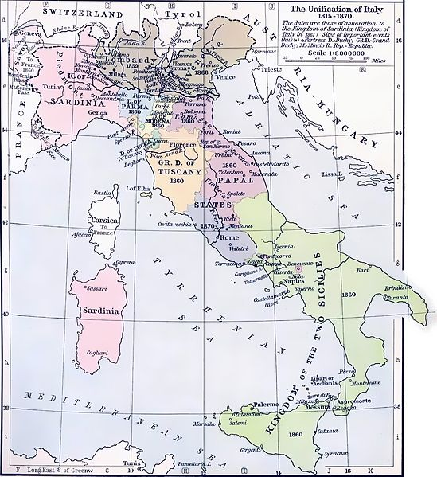

Slide 7
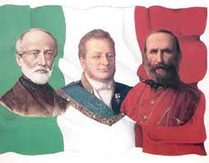
De Italiaanse eenwording

Slide 8
Gevolgen van 1848 en mislukte revoluties
Oude modellen van eenmaking verworpen:
Bv. Revolutie naar republikeins en radicaal democratisch gecentraliseerd Italië (Mazzini).
Federatie van bestaande staten bv. o.l.v. paus of Toscane
Groeiend prestige van Sardinië-Piëmont na 1848
Heeft oorlog geleid tegen Oostenrijk in 1848-1949
Heeft deelgenomen aan Krimoorlog (goodwill bij FR & GB)
O.l.v. Cavour wordt het een gematigd liberale staat: parlement blijft bestaan, vrijhandel, secularisering
Idee van Piëmont als leider van de eenwording groeit bij hogere en middenklasse die geen revolutie meer wil

Slide 9
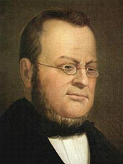
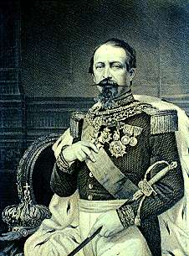
Cavour:lessen uit de mislukte revoluties:
Versterking Piëmont-Sardinië
Piëmont-Sardinië moet dominante macht worden
Totale eenwording is niet realistisch
Wel Oostenrijk uit Italië zetten
Er is hulp nodig van een grootmacht
Italië kan het niet alleen
Vindt die hulp bij Napoleon III
Persoonlijk betrokken bij Italiaanse zaak
Wil Oostenrijk uit Italië zetten (ondergraven van Weense orde)
Wil Franse invloed in Italië vergroten

Slide 10
Overeenkomst van Plombières (juli 1858)
Geheime ‘samenzwering’: Oostenrijk uit Italië zetten
Verdeling van de buit (geen eengemaakt Italië):
Gebiedsuitbreiding voor Piëmont-Sardinië: Oostenrijkse gebieden en kleine staten
Centraal-Italiaanse staat onder Franse invloed
Pauselijke Staten en Napels blijven bestaan
Frankrijk krijgt Savoie en Nice
Willen schuld in schoenen Oostenrijk duwen:
Drijven bewust spanning op.
Oostenrijk verklaart oorlog aan Piëmont: dus agressor: =>
geen actie Duitse Bond/Pruisen
VK is kwaad op Oostenrijk
Rusland was dat al langer (zie Krimoorlog)

Slide 11
Frans-Oostenrijkse oorlog (1859)
Franse leger verslaat Oostenrijk in Magenta en Solferino
Oprichting Rode Kruis
Piëmont presteert slecht tegen Oostenrijk maar organiseert opstanden in andere staten (was niet volgens afspraak)
Vrede van Villafranca tussen Oost, en Frankr. zonder Piëmont:
gaat in tegen afspraken van Plombières
Venetië blijft Oostenrijks en Oostenrijk blijft in een nieuwe Italiaanse federatie
Afspraak voor een concertbijeenkomst om zaak verder te regelen

Slide 12
Ook Vrede van Villafranca wordt niet uitgevoerd want:
Cavour is woest omwille van Villafranca
Er komt geen concert om de zaak definitief te regelen
Piëmont-Sard. annexeert via referenda (correct verlopen?) Centraal-Italiaanse staten (tegen wil van Frankrijk in maar met Britse steun)
Frankrijk annexeert Nice en Savoie
Ook in Nice een referendum (correct verlopen?)
Tegen nationaliteitenprincipe (realpolitik)
Tegen basisregels van Wenen (Frankrijk indammen)
Groot-Brittannië en Rusland kwaad maar doen niets

Slide 13
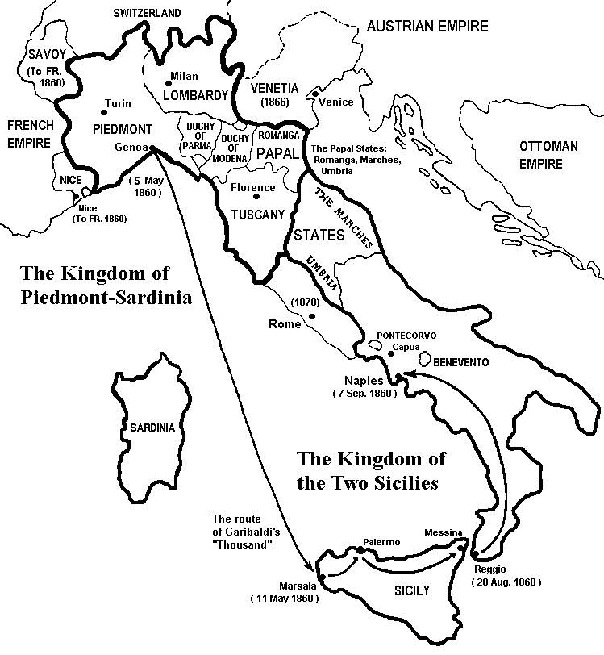
verovering van de Mezzogiorni

Slide 14
Verovering door Garibaldi
Opstand in Sicilië in 1860
Garibaldi geeft steun met zijn roodhemden
Opmars naar Rome door Piëmont verhinderd.
Garibaldi onderwerpt zich
Vraag: steunde Cavour de plannen van Garibaldi? Wellicht niet maar hij gebruikte hem wel.
Koninkrijk Italië wordt uitgeroepen (constitut. Monarchie)
Italië niet volledig eengemaakt
Rome en Venetië blijven buiten eenmaking
Venetië sluit aan in 1866 (Pruisisch-Oostenrijkse oorlog)
Rome sluit aan in 1870 (Frans-Pruisische oorlog)

Slide 15
Evaluatie
Uitslag verzwakt zowel Frankrijk als Oostenrijk
Groot-Brittannië wint sympathie in Italië en versterkt zijn positie in Italië (tegen Fr.)
Het Concert speelt zijn rol niet
Rusland laat begaan
GB anti-interventionistisch en in eindfase: Italiaanse eenwording als tegenwicht tegen Frankrijk
Napoleon III wil enkel een concert dat zijn belangen dient
Handige politici als Cavour kunnen kansen grijpen.

Slide 16
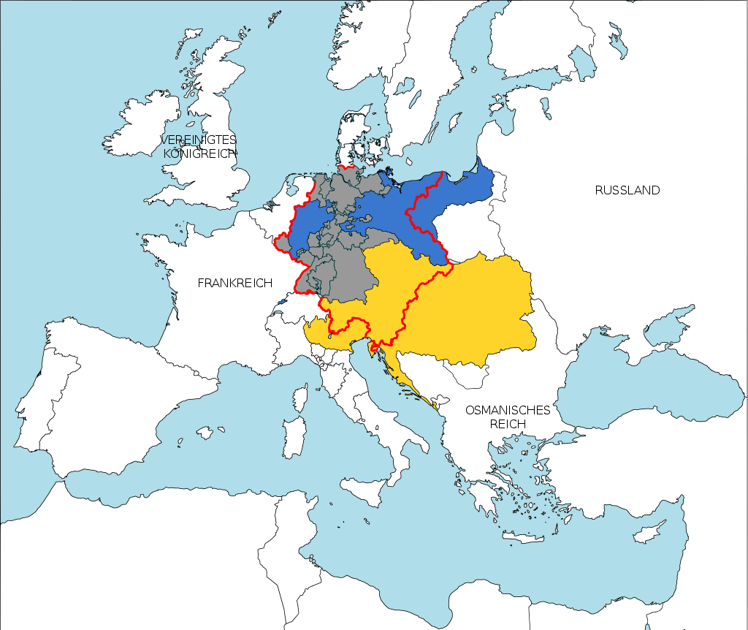

Slide 17
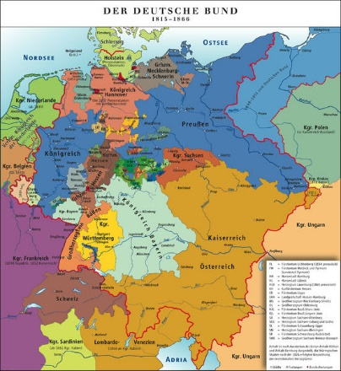

Slide 18
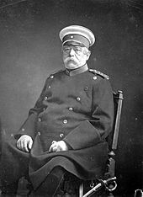
De Duitse eenmaking

Slide 19
Pruisen 1815-1862
In 1815 de zwakste van de vijf grootmachten
zowel economisch als militair
Economische opgang
Zollverein sinds jaren 1820-1830 zonder Oostenrijk
Vanaf jaren 1850 economische ontwikkeling (Ruhrgebied)
Strijd om invloed met Oostenrijk in Duitse Bond
Zeker na 1848: idee van eenwording rond Pruisen groeit (gematigd autoritair, heeft parlement, zekere moderniteit)
Maar kleine heersers zijn zeer achterdochtig
In Zuid-Duitsland heeft Oostenrijk zeker nog aanhang
Oostenrijk is verzwakt na Krimoorlog en Italiaanse eenwording

Slide 20
Otto von Bismarck
Pruisische eerste minister in1862
N.a.v dispuut met parlement over legerhervormingen
Pruisische Junker maar verdedigt zeker niet uitsluitend hun belangen
Realpoliticus (macht is belangrijk)
Geen duidelijk ideologisch profiel (flexibel).
Zeker geen liberaal of nationalist
Doelstelling versterking van Pruisen
tegen Frankrijk en Rusland
Dominantie in Noord-Duitsland en gebruikte hiervoor nationalisme
Plan voor Duitse eenwording op korte termijn? Wou enkel eenwording als Pruisen ze domineerde

Slide 21
Eenmaking in drie fases
Oorlog met Denemarken
Cause célèbre van Duitse nationalisten
Oorlog met Oostenrijk
Oostenrijk uit Duitsland
Einde Duitse Bond
Oprichting Noord-Duitse Bond
Oorlog met Frankrijk
Binnentrekken van Zuid-Duitse staten
Aanhechting Elzas-Lotharingen

Slide 22
De oorlog met Denemarken (1864)
Aanleiding
Betwisting tussen Duitse Bond en Denemarken over
Troonopvolging
Deense annexatie van Sleeswijk
Oorlog Pruisen en Oostenrijk tegen Denemarken (1864) in naam van:
Nationaliteitsprincipe (cfr. Duitse nationalisten, Frankrijk, GB)
Afspraken van Wenen en Londen (t.a.v. Rusland, GB, Oostenrijk)
Andere grootmachten laten begaan en Concert komt niet tussen
Denemarken verliest oorlog, Pruisen bestuurt Sleeswijk en Oostenrijk Holstein

Slide 23
Oostenrijks-Pruisische Oorlog (1866)
Doel Bismarck: uitschakelen Oostenrijk als leider Duitse staten
Diplomatieke voorbereiding:
Rusland was Pruisen gunstige gezind (cfr. Krimoorlog)
Frankrijk: Bismarck rekent op neutraliteit, Napoleon III: hoopt op uitputtingsoorlog, wil territoriale compensaties voor Frankrijk en Venetië voor Italië. Blijft dus neutraal
Alliantie Pruisen-Italië: valt Oostenrijk aan in Venetië
Gr.-Brit laat begaan:
Pruisen/Duitsland als tegenwicht tegen Frankr. & Rusland
Oostenrijk verliest oorlog (Sadowa 1866)
Meeste Duitse Staten en Duitse Bond steunden Oostenrijk

Slide 24
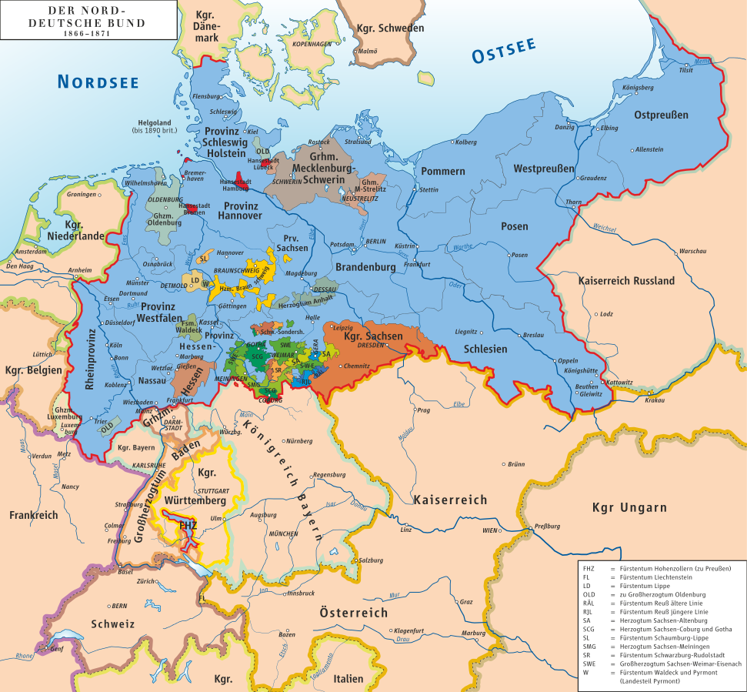

Slide 25
Na Sadowa
Duitse Bond wordt vervangen door Noord-Duitse Bond
Pruisische annexaties van aantal staten
Zuid-Duitse staten sluiten militaire allianties met Pruisen (o.m. omwille van Franse ambities)
Pruisen leider in Duitsland, leidende grootmacht in Europa
Einde Oostenrijkse rol in Duitsland en Italië (Venetië)
Frankrijk
Beseft macht van het nieuwe Pruisen
In publieke opinie groeien anti-Pruisische gevoelens
Zoekt compensaties (aan de Rijn, België, Luxemburg).
Crisis rond Luxemburg hitst de gemoederen op

Slide 26
Frans-Duitse oorlog (1870-1871)
Wellicht niet echt een bewust plan van Bismarck
Achtergrond: vastlopen van Duitse eenwording
Groeiend anti-Pruisische gevoelens in Zuid-Duitse staten
Plannen om Zollverein als instrument van eenwording te gebruiken lopen vast
Groeiende anti-Pruisische gevoelens in Frankrijk
Aanleiding:
Pruisische kandidaat voor Spaanse troon
Frankrijk vrees omsingeling
Regime Napoleon III is verzwakt
Sterke invloed van publieke opinie
Wederzijds Duits en Frans opbod: prestigeslag
Bismarck wakkert tegenstellingen bewust aan (Ems telegram)
Frankrijk verklaart oorlog

Slide 27
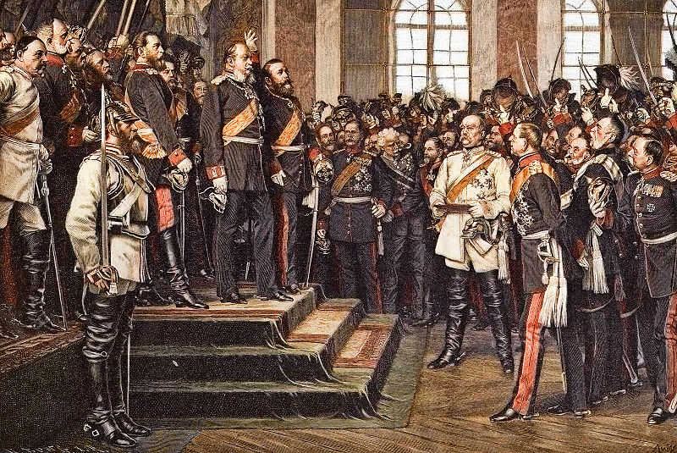
Proclamatie van het Duitse Rijk

Slide 28
Frankrijk verliest oorlog
Uitroepen Derde Republiek
Belegering Parijs
Opstand van de Parijse Commune (maart-mei 1871)
Vredesverdrag van Frankfurt (mei 1871): Afstand Elzas-Lotharingen en zware schadevergoeding
Duitse eenwording
Aansluiting Zuid-Duitse Staten bij Noord-Duitse Bond
Uitroeping Duitse Reich in Versailles (jan. 1871)
Confederatie gedomineerd door Pruisen
Italië annexeert Rome
Rusland zegt neutraliteit van Zwarte Zee op
Wordt door de rest van grootmachten aanvaard

Slide 29
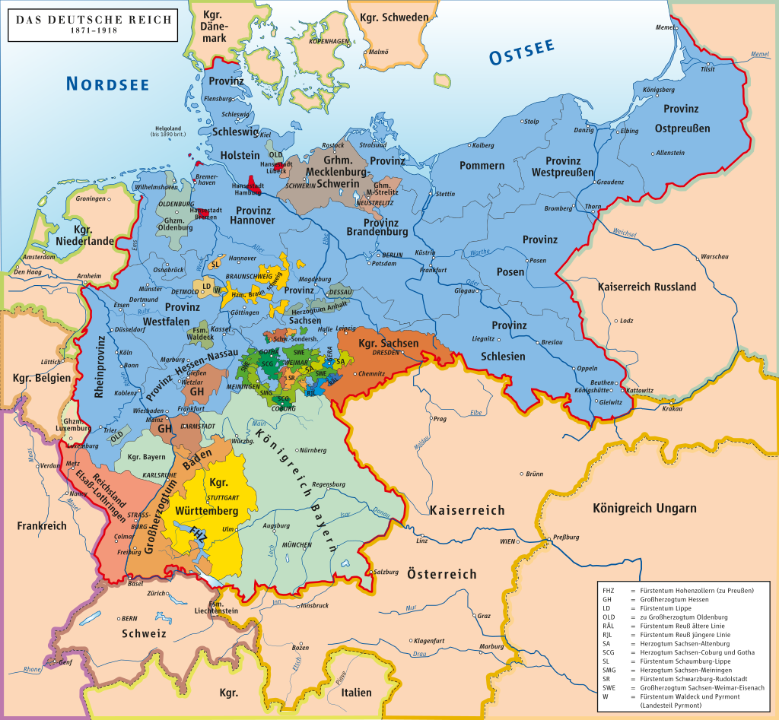

Slide 30
Eindresultaat
beperkte rol van Rusland en Groot-Brittannië
Rusland eindigt de neutralisering van de Zwarte Zee
Concertsysteem van samenwerking komt ten einde
Veel meer nadruk op pure machtspolitiek
relaties tussen grootmachten worden harder (politieke cultuur wijzigt
Verschuiving van machtsverhoudingen in Europa
door eengemaakt Duitsland
Blijvende Frans-Duitse tegenstelling
)

